Slide 1
Духовна культура
українського народу

Slide 2
Релігія, поруч з мораллю, мистецтвом,
філософією, наукою, правом, є одним із
значних виявів духовності людства.
До духовної культури українського
народу належать мова, освіта,
мистецтво, народна творчість, традиції,
обряди і звичаї, релігійні вірування.

Slide 3
Традиції в Україні тісно пов’язані з побутовим, календарним та релігійним життям. І це цілком природно. Адже безліч українських традицій і подій, як і у багатьох народів, були пов’язані із сільськогосподарським календарем.

Slide 4
Обжинкові пісні, зимові колядки чи то радісні веснянки здавен супроводжували сезонні роботи. Неможливо було представити тяжку працю без господарських магічних ритуалів, а відпочинок без маскувань, розваг чи то ритуальних поздоровлень і обходів. Природна гостинність і життєрадісність передавалися з поколінь в покоління саме через ці повсякденні українські звичаї.

Slide 5
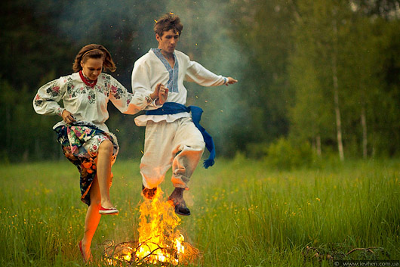
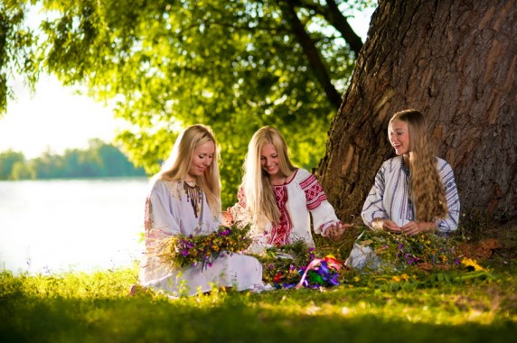
Традиції в Україні, безумовно, пов’язані із староукраїнською язичницькою атрибутикою. Наприклад, молодіжне і навіть бешкетне, поетичне й дуже старе свято Івана Купала (в ніч на 7 липня), як у багатьох слов’ян, колись було пов’язано із Днем сонцестояння. Ви на власні очі і зараз можете побачити, як дівчата водять таночки і пускають у воду віночки, а хлопці стрибають через вогнище та шукають квітучий папоротник.

Slide 6
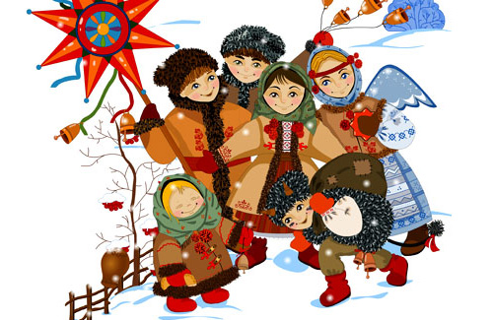
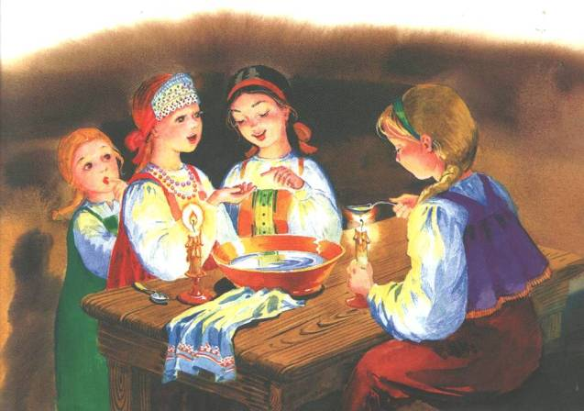
Ще одна давня українська традиція, пов’язана із поворотом сонця – 7 січня (зараз – Різдво Христове). Колись у ці зимові часи прийнято було ворожити на майбутнє, і тому зараз різдвяні українські звичаї – це гадання та заклик до природних сил. Напередодні Старого нового Року (13 січня) діти та підлітки і досі щедрують та «маланкують».

Slide 7
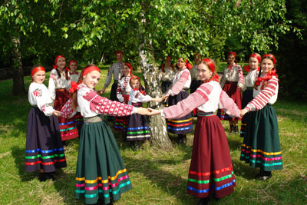
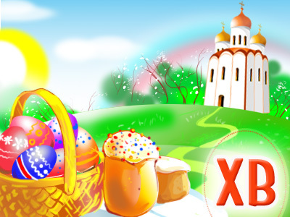
Ще одна українська традиція – святити воду у Водохрещення і віра в її чудові цілющі властивості у ніч напередодні. З самісінького рання вбираємось удома в Чистий четвер (напередодні Пасхи). Обов’язково фарбуємо яйця і випікаємо пасхальні калачі до Великодню. Вшановуємо померлих у поминальний день. Проводжаємо зиму та зустрічаймо весну на Масляну. Освячуємо поля і прикрашаємо дім квітами та травицею на Трійцю.

Slide 8
На завершення хочу сказати, що традиції в Україні – це справжній народний скарб, частинка якого зберігається в серці кожного з українців!

Slide 9
Дякую за увагу!
презентацію підготувала
учениця 9-А класу
Чубар Діна

